Slide 1
Outsourcing a SaaS
Ing. Roman Danel, Ph.D.
roman.danel@vsb.cz
Institut ekonomiky a systémů řízení
Hornicko – geologická fakulta

Slide 2
Literatura
Časopis Systémová integrace
Molnár, Z.: Efektivnost informačních systémů, Grada 2001

Slide 3
Co je outsourcing?
„Outsource“: out = vně, ven source = zdroj
Outsourcing znamená uskutečnění činností pomocí vnějších zdrojů.
Jedná se o přesun zodpovědnosti za provoz určité funkční oblasti na externí specializovanou firmu (poskytovatele).
Předmětem outsourcingu jsou převážně podpůrné podnikové procesy, kam ale může patřit IS. Předmětem outsourcingu není hlavní proces, který je předmětem podnikání.

Slide 4
Typy outsourcingu v IS/IT
Úplný outsourcing - komplexní služba, kdy všechny služby zajišťuje poskytovatel
Outsourcing určité služby - HW, SW, správa IT…vždy dlouhodobě
Personální outsourcing - poskytování služeb a lidí v oblasti IT

Slide 5
Personální outsourcing
Zdroj: www.dilbert.com

Slide 6
Varianty outsourcingu IT z pohledu vlastnictví aktiv
Poskytovatel má prostory od zákazníka v pronájmu
Prostory a vybavení jsou poskytovateli prodány
Poskytovatel sám vlastní vše potřebné k provozu IS/IT a dodává informace jako službu

Slide 7
Vzájemné vlastnické vztahy
Inhouse outsourcing (vnitřní) – poskytovatel je součástí organizační struktury, např. samostatná divize
Subordinate outsourcing (závislý) – zákazník má kapitálovou účast u poskytovatele (např. dceřiná společnost)
Independent outsourcing
Úrovně určují míru rizika.

Slide 8
Co outsourcing není?
Dodávka nějakého produktu
Vývoj aplikace na zakázku
Lze mít formou outsourcingu vedení podniku?

Slide 9
Příklady outsourcingu
Dodávka HW (zůstává ve vlastnictví poskytovatele, ten zajišťuje upgrade systémů)
Vzdálená správa počítačové sítě
Správa databáze (poskytovatel zajišťuje update, zálohování, přechody na vyšší verze…)
Outsourcing IS – formou pronájmu
ASP (Application Service Providers) – pronájem podnikových aplikací, SaaS

Slide 10
Historický vývoj vztahů mezi dodavateli IT a zákazníky
Produktový přístup – zákazník si koupí produkt a sám se snaží, aby byl funkční a splnil požadované cíle
Systémový integrátor
Outsourcing
Kooperativní společnost - partnerství

Slide 11
Důvody zavedení outsourcingu
Ekonomické výhody
Personální výhody
Organizační výhody
Administrační výhody
Zjednodušení řízení podniku
Outsourcing IT nemusí snižovat reálné IT náklady, ale odhalí a odstraní skryté náklady (např. náklady na výběr nových technologií, likvidace starých technologií, školení pracovníků, organizační náklady pro pracovníky, …)

Slide 12
Důvody outsourcingu
Zvýšení zaměření na hlavní činnost podniku
Přístup k schopnostem a možnostem na vysoké úrovni
Rychlejší řešení nových požadavků (vlastními silami časově náročné, SI má některá řešení k dispozici…)
Výsledek BPR
Sdílení rizik
Uvolnění zdrojů pro jiné účely
Zdroje nejsou dostupné interně
Zvýšení pružnosti – odpadají investiční špičky, zkrácení doby zavedení…
Standardizace
Odprodej aktiv (přísun peněz)
Uvolnění kapitálových prostředků (nejde z investičních peněz)
Průhledné plánování
Organizační důvody – snížení počtu pracovníků

Slide 13
Přínosy outsourcingu IS/IT
Uvolní se „řídicí“ prostor – manažeři firmy se mohou zabývat klíčovými procesy ve firmě
Možnost využívat vyspělý IS/IT
Uvolní se podnikové zdroje
V poskytovateli získává určitou garanci (neúspěch outsourcingového řešení je neúspěch poskytovatele)
Cílem je i snížení výdajů (ne vždy je dosaženo)

Slide 14
Snížení výdajů na IS/IT vlivem outsourcingu
Snížení rizik mimořádných výdajů způsobených výpadky/haváriemi - je v režii poskytovatele
Snížení výdajů na IT personál - školení, vzdělávání apod.
Lepší kontrola nad výdaji do IS/IT - jediná platba za outsourcingové služby
Snížení investičních výdajů

Slide 15
Výdaje na outsourcing
Kooperační
Platby za služby
Mohou být fixní nebo objemově závislé

Slide 16
Skryté výdaje
Konzultační služby
Likvidace starých technologií
Testování nových technologií
Režijní náklady spojené se zaměstnanci
Uzavření kontraktu
Řízení oustourcingového vztahu
Řešitelský tým připravující outsourcing

Slide 17
Outsourcing souvisí s re-engineeringem. První otázka při BPR je možnost zrušení procesu, teprve když nelze, řeší se zlevnění.
Rozhodnutí o outsourcingu IT je vždy strategické, odehrává se v rovině informační strategie.

Slide 18
Očekávání od outsourcingu IT
Majitel a jednatel: větší koncentrace na jádro pondikání, obchodní procesy a zajištění konkurenceschopnosti
Finanční ředitel: snížení investic, lepší plánování nákladů, snížení počtu vlastních zaměstnanců
Ředitel pro informatiku: možnost využít nejnovější technologie, zajištění určité úrovně služeb, zajištění spolehlivosti IS/IT.

Slide 19
Cíl outsourcingu
Menší spotřeba, nižší náklady
Kvalitnější a rychlejší služby
Konkurenční výhoda
Seřazeno podle komplexicity vztahů zákazník - poskytovatel

Slide 20
Proces outsourcingu
1) sourcing strategie - strategická analýza funkčních oblastí
2) sourcing strategie - určení oblastí, které budou vytěsněny
3) detailní analýza předmětné oblasti
4) definice požadovaných služeb
5) definice požadavků na poskytovatele
6) výběr sourcingové varianty a poskytovatele
7) due diligence (=hloubková analýza)
8) sepsání smlouvy
9) transformace
10) provozování outsourcingu - řízení vztahu
11) ukončení / převod outsourcingu

Slide 21
Hloubková analýza
jaká je strategie outsourcera, jaký je primární segment jeho zákazníků, není náš podnik prvním pokusným králíkem v daném oboru/regionu?
má dodavatel nastaven optimálně svoje interní procesy?
jaké jsou zdroje a finanční možnosti dodavatele?
disponuje skutečně dodavatel know-how, které ve svých materiálech uvádí

Slide 22
Rizika outsourcingu
Závislost na poskytovateli
Riziko úniku citlivých informací mimo podnik
Určitá nevratnost strategického rozhodnutí
Nižší flexibilita (každá změna musí být řešena s poskytovatelem)
Nutnost řízení obchodních vztahů s poskytovatelem (=výdaje)
Přínosy outsourcingu se obtížně vyhodnocují
Poznámka: statisticky nejvíce úniků dat z podniku je prováděno vlastními zaměstnanaci, poskytovatelé mají často lépe zabezpečené servery než podnik….

Slide 23
Software as a Service (SaaS)
Business model (obchodní model) – způsob nebo metoda, jakým podnik realizuje primární síl svého podnikání – ZISK.
SaaS je model nasazení softwaru, kdy dochází k hostingu aplikace provozovatelem služby. Služba je dále nabízena zákazníkům přes internet.

Slide 24
SaaS
Předchůdcem je v 90. letech ASP
Vznik 1999
Odpadají investice do SW balíku, platí se hned za službu

Slide 25
Přínosy SaaS
Nižší počáteční náklady
Náklady jsou předem známy
Není riziko dodatečných nákladů
Pokud služba nesplňuje očekávání, je možný přechod k jiné

Slide 26
Nevýhody SaaS
Obtížná customizace
Obtížná/nemožná integrace s jinými podnikovými systémy
Riziko úniku informací

Slide 27
Přínosy SaaS pro dodavatele
Tržby z pravidelných plateb
Správa upgade programů
Větší šance, že si udrží zákazníky

Slide 28
Obchodní modely SaaS na Internetu
Zdarma
Reklama
Platba za užívání
Provize
Využití získaných informací

Slide 29
On-premise = na vlastním HW
On-demand = na „požadavek“ – ASP, SaaS, cloud…

Slide 30
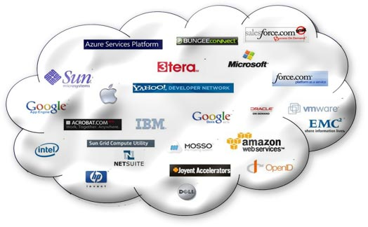
CLOUD

Slide 31
Cloud
Poskytování služeb nebo programů na serverech na Internetu
Uživatelé neplatí za aplikace, ale za užití
Lze přistupovat odkudkoli
Poskytovatel řeší bezpečnost a aktualizace SW
Technické řešení je pro uživatele neviditelné – viditelná je služba

Slide 32
Cloud
Veřejný
Privátní
Komunitní – komunita vývojářů, spolupracující firmy…
Hybridní – cloud složen z různých cloudů; privátních i veřejných, část aplikací běží na vlastních serverech…

Slide 33
Poskytované služby
Serverhosting – není cloud
IaaS - infrastruktura jako služba: poskytování výpočetní infrastruktury (typicky virtuálního stroje s odpovídajícím úložným prostorem a síťovou konektivitou) formou služby
PaaS – Platform as a Service – poskytnutí výpočetní a softwarové infrastruktury formou služby
SaaS – Software as a Service
Např. Office 365

Slide 34
Virtualizace
Virtualizace je zjednodušeně software, který na jednom PC vytvoří několik virtuálních počítačů.
Například můžete na jednom PC současně spustit několik operačních systémů s vlastním odděleným diskovým prostorem a současně na nich spouštět aplikace

Slide 35
Elasticita
Běžným uživatelům se cloud jeví jako jeden počítač s nekonečným výkonem.
Přidávání a odebírání výkonu a zvyšování paměti na dobu zvýšené zátěže

Slide 36
Komponenty cloudu
Cloud Storage
Cloud Software
Cloud Hosting

Slide 37
Vlastnosti cloudů
Sdílení systému (Multitenancy)
Virtualizace
Thin provisioning
Spolehlivost cloudu
Škálovatelnost
Bezpečnost

Slide 38
Výhody
Bezpečnost
Mobilita
Výkon (možnost přerozdělení na uživatele)
Klient nemusí znát princip funkce HW a SW

Slide 39
Příklady cloudu
Google Apps
Google App Engine
Microsoft Office 365
IBM Smart Cloud
Eucalyptus (2008)
Amazon Web Service (2002)
Elastic Compute Cloud (EC2)
Amazon S3 – online storage web service (2012 – trillion objects)

Slide 40
Open Stack – open source cloud
Dell – Crowbar
Projekt Eucalyptus

Slide 41
Windows Azure
Cloudová platforma od Microsoftu
Únor 2010
Fabric – Compute – Storage
SQL Server Azure
http://www.windowsazure.com/en-us/
OS Windows Server 2008 64bit

Slide 42
Vzory zátěží optimálních pro Cloud
“Zapnuto a Vypnuto“
“Rychlý růst“
Perioda nečinnosti
Zatížení
Zatížení
Průměrné
využití
Průměrné zatížení
Čas
Čas
Zatížení typu On & Off (např. dávkové zpracování)
Kapacita v době nečinnosti nevyužita
Složité uvedení do provozu
Úspěšné služby musí růst/škálovat
Reakce na růst je největší IT výzvou
Složitý a časově náročný vývoj
“Nepředpokládané špičky“
“Předpokládané špičky“
Zatížení
Zatížení
Průměrné zatížení
Průměrné zatížení
Čas
Čas
Neočekávaný/neplánovaný špičky požadavků
Náhodné špičky ovlivňují výkon
Nelze zajistit provisioning pro extrémní případy
Služby se sezónním chováním
Špičky z důvodu periodickému zvyšování požadavků
IT komplexnost a ztracená kapacita

Slide 43
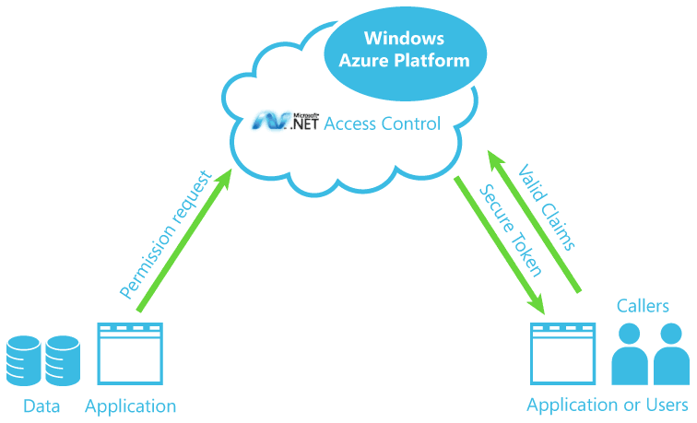
Zdroj: prezentace D. Krčmář, Microsoft

Slide 44
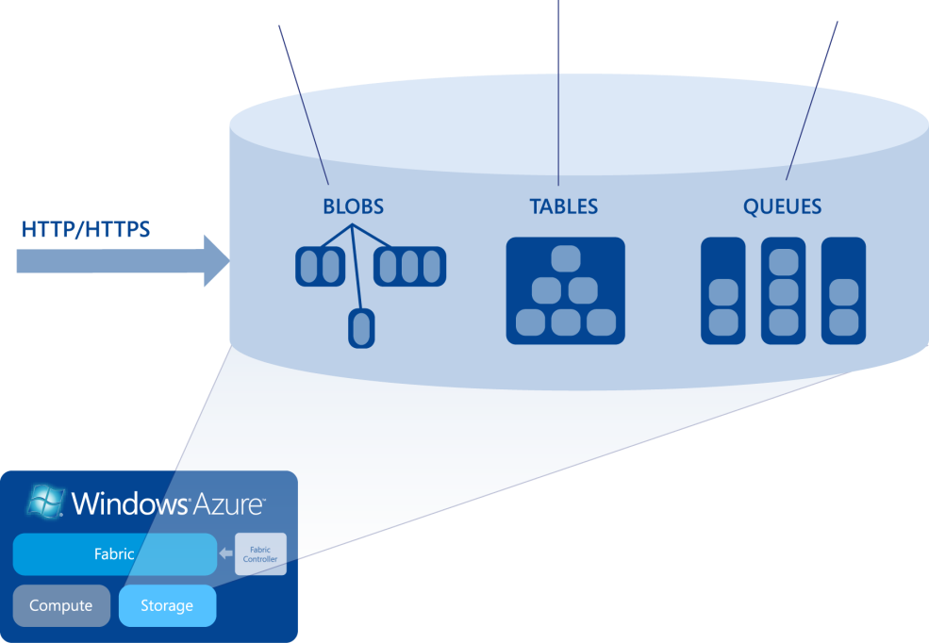
Služby úložiště ve Windows Azure
CÍL:
ŠKÁLOVATELNÉ, TRVALÉ, UTILITY BASED ÚLOŽIŠTĚ
Tabulky: masivní množství jednoduchých strukturovaných dat, přístupných přes ADO.NET
Bloby: Velká, nestrukturovaná data (audio, video, apod.)
Fronty: serializované zprávy nebo dotazy, umožňují web-rolím a worker-rolím spolupracovat
Windows Azure storage je jen další aplikace, řízené Fabric řadičem.
Windows Azure aplikace mohou použít nativní úložiště nebo SQL služby.
Aplikační stav je udržován službou úložiště, takže worker role mohou být replikovány podle potřeby.

Slide 45
Měření spotřeby
čas x počet serverů
objem dat
počet transakcí
počty připojení
Azure AppFabric
SQL Azure
velikost x počet databází
počty ověření
Metriky pro měření spotřeby
Počítají se podle spotřeby a platí na měsíční bázi
objem dat dovnitř
+ ven z cloudu

Slide 46
Shrnutí
Co je to outsourcing?
Inhouse, subordinate, independent
Výhody a nevýhody
ASP - SaaS – PaaS – cloud
On premise / On demand
Windows Azure, Google, Amazon, Oracle cloud

